Slide 1
Semantisatieverhaal AA:
De mooiste reis die ik ooit heb gemaakt, was een reis naar Italië. Naar het eiland Sicilië. Op Sicilië is een hele grote vulkaan. De Etna. Zo heet de vulkaan (extra klik met link naar filmpje). Ik ben met de auto naar Sicilië geweest. Na een lange autoreis arriveerde ik eindelijk op Sicilië. Na een lange reis kwam ik aan op Sicilië. Ik zette mijn tentje gauw op want ik wilde zo snel mogelijk op pad. Ik wilde gaan wandelen naar de vulkaan. Je kan dan omhoog klimmen naar de krater, dat is het grote gat in de grond. Het landschap is er prachtig. Op sommige plekken is het mooi groen. Maar er zijn ook plekken die kurkdroog zijn, heel erg droog. Deze plekken zijn niet groen, maar oker van kleur. Oker is donkergeel. Ik wilde ook weten of ik mogelijk, dat betekent misschien, met een helikopter boven de krater zou kunnen vliegen. En dan kon! De volgende dag kon ik al mee. De helikopter cirkelde een half uur lang boven de krater. Hij maakte een half uur lang rondjes. Ik kon van boven zo in de vulkaan kijken. Rond de krater zag ik zelfs nog sporen van lava. Het spoor is iets wat is achtergebleven, de aanwijzing. Wat een avontuur was dat. Geweldig! Hebben jullie eigenlijk wel eens een avontuur meegemaakt?
AA

Slide 2
Mariët Bolding-Koster Gerarda Das
Mandy Routledge
Francis Vrielink
Week 09 – 2 maart 2021
Niveau AA

Slide 3
https://jeugdjournaal.nl/artikel/2369081-spectaculaire-beelden-van-uitgebarsten-etna.html
Er zijn tal van filmpjes te vinden op Youtube.
Ook is er een livestream vanaf de Etna.

Slide 4
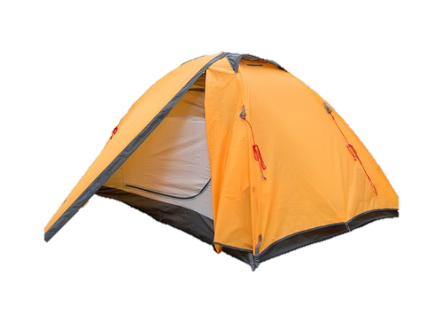
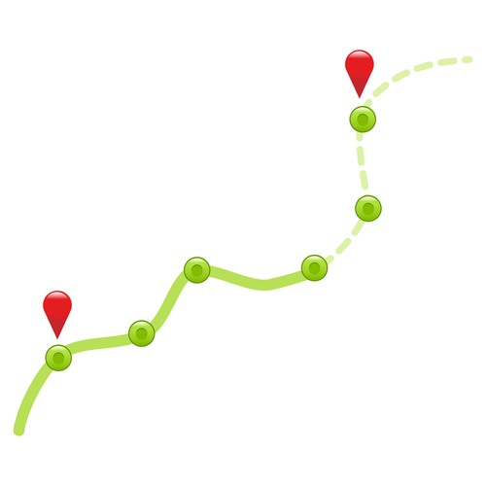
arriveren

Slide 5
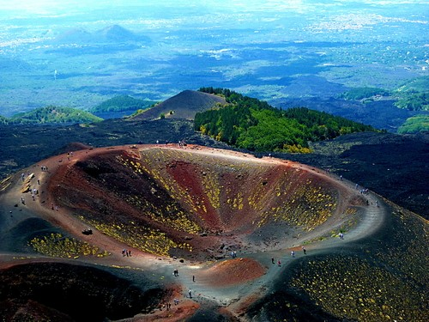
de krater

Slide 6
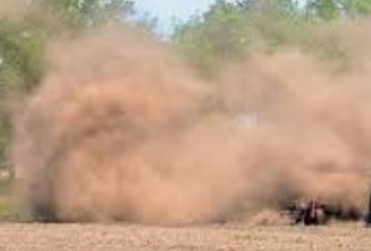
kurkdroog

Slide 7
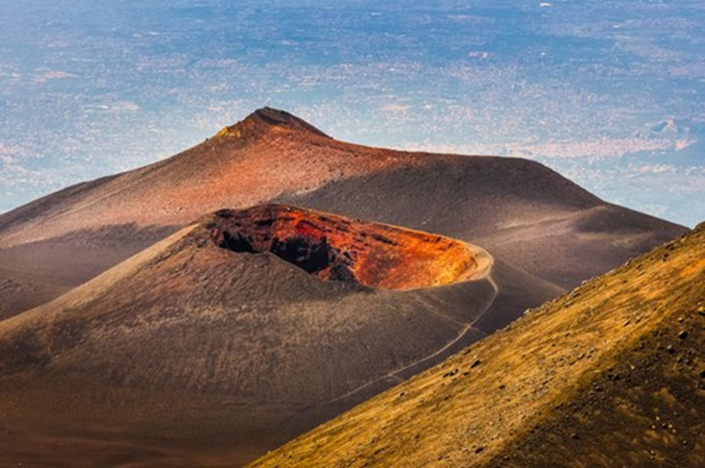
oker

Slide 8
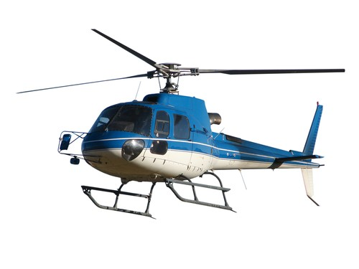
mogelijk
?

Slide 9
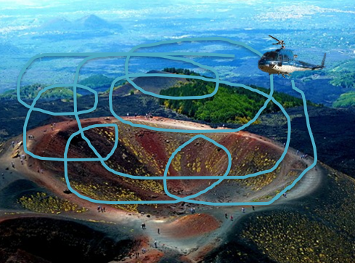
cirkelen

Slide 10
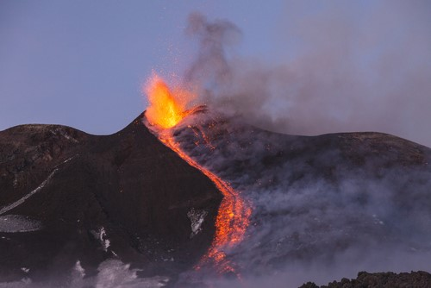
het spoor

Slide 11
Op de woordmuur:

Slide 12
mogelijk
zeker
!
= misschien
Ik kan mogelijk met een helikopter meevliegen.
= het is waar
Ik zal zeker met een helikopter meevliegen.
?

Slide 13
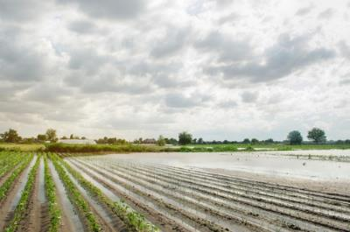
kurkdroog
kletsnat
= heel erg droog
De grond in de krater is kurkdroog.
= heel erg nat
De akker van de boer is kletsnat.

Slide 14
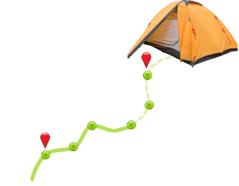
arriveren
vertrekken
= ergens na een reis aankomen
Na een lange reis arriveer ik bij de camping.
= weggaan
Na een week vertrek ik weer naar huis.

Slide 15
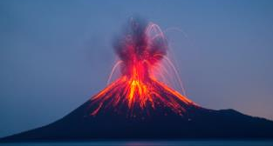
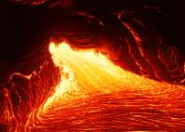
de krater
= het grote gat in de grond
de vulkaan
uitbarsten
de lava

Slide 16
de kleur
= donkergeel
fuchsia
oker
turquoise

Slide 17
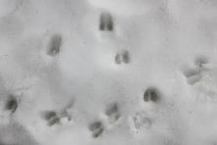
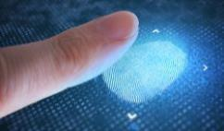
het spoor
= iets dat is achtergebleven, de aanwijzing
het lavaspoor
de afdruk
de vingerafdruk

Slide 18
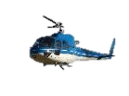
cirkelen
= rondjes maken
De helikopter cirkelt een half uur boven de krater.

